Slide 1
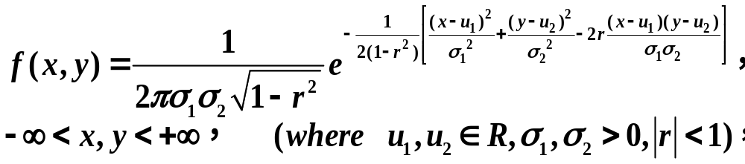
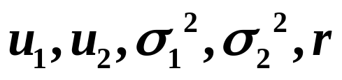
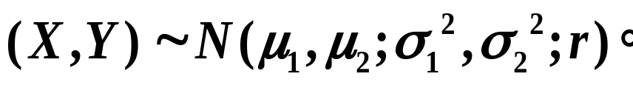
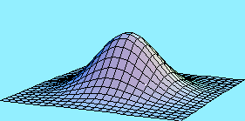
§5.3 二维正态分布
定义5.3 若二维连续型随机变量（X,Y）的密度函数为
则称（X,Y）服从参数为 的二维正态分布分布，记为
二维正态分布密度函数图像

Slide 2

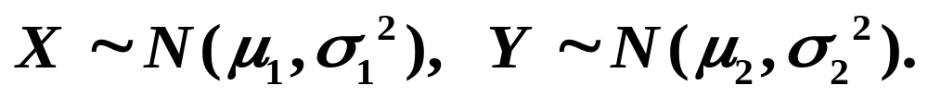
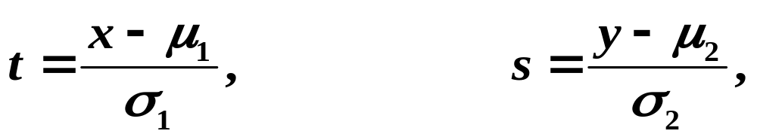
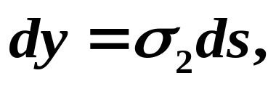
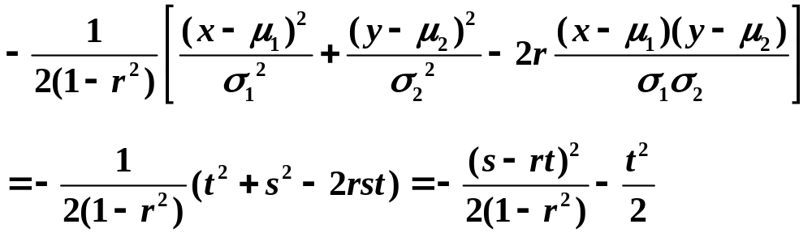
二维正态分布的边缘分布
定理5.6 设 则
证明：记 并作变量代换 则
从而有

Slide 3
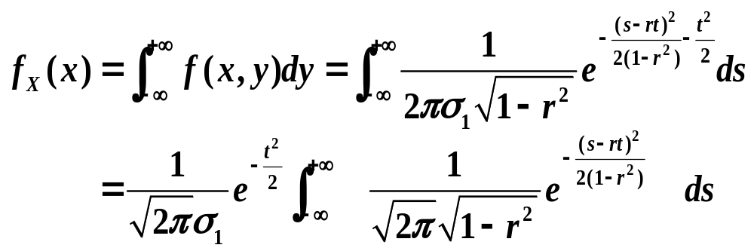
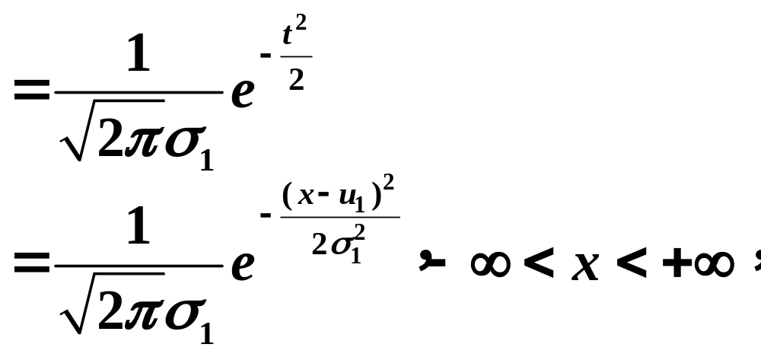
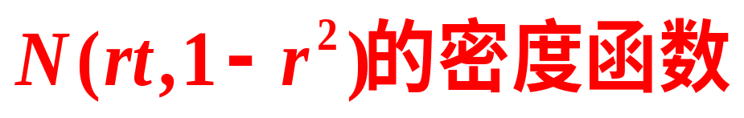
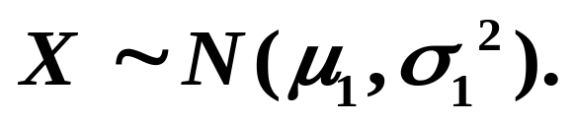
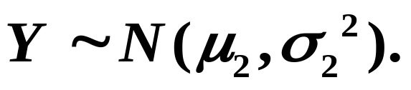
所以
同理可证

Slide 4
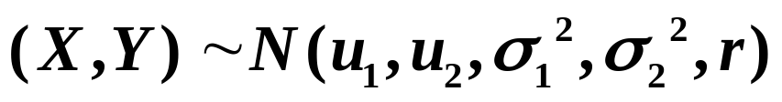
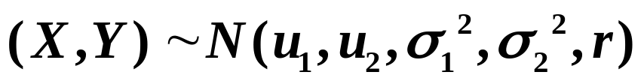
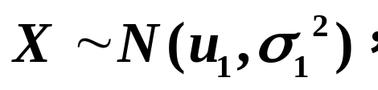
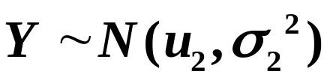
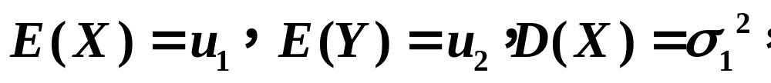
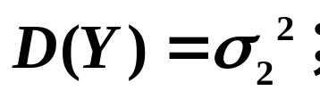
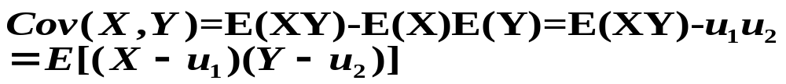
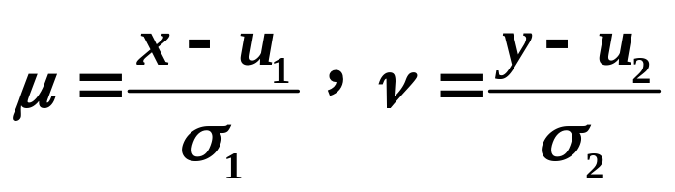
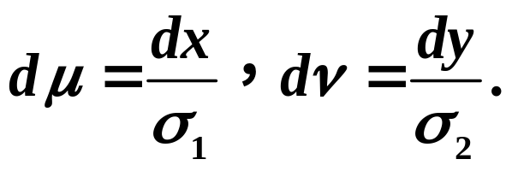
例：设二维随机变量 ，求(X,Y)的协方差矩阵以及相关系数。
解：因 ，故
，从而
令 ，则

Slide 5
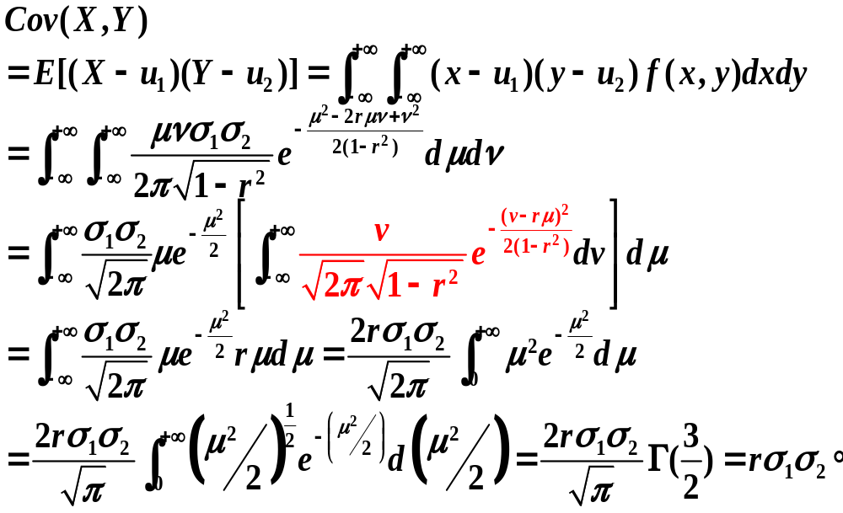

Slide 6
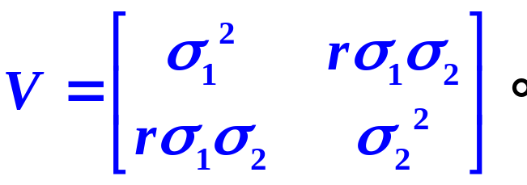
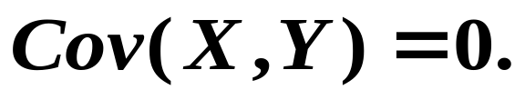

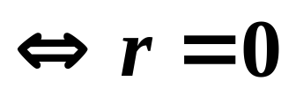

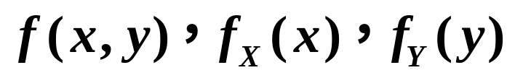
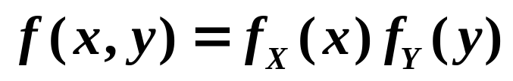
从而，(X,Y)的相关系数为r,协方差阵为
协方差的性质告诉我们
若X与Y相互独立，则
定理5.7：设随机变量 ，则： X与Y相互独立 。
思想： X与Y相互独立 在 的公
共连续点（x ,y）处成立

Slide 7
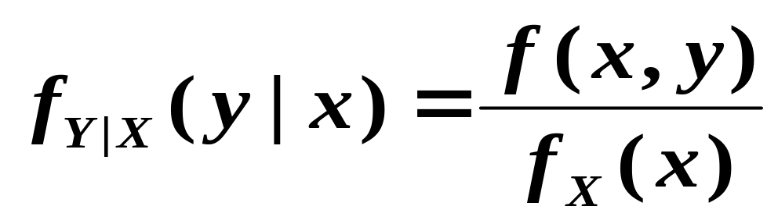
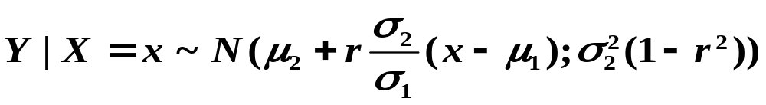
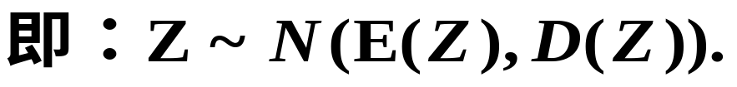
二维正态分布的条件分布
当X=x条件下,Y的密度函数可如下计算:
详见Page142,此时
定理5.8 二维随机变量（X,Y）服从二维正态分布的
充要条件是X与Y的任意线性组合Z=aX+bY服从
一维正态分布，

Slide 8
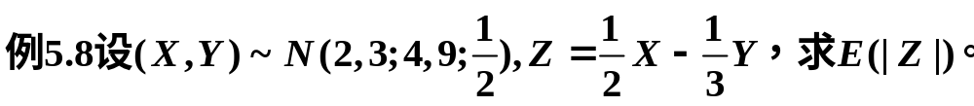
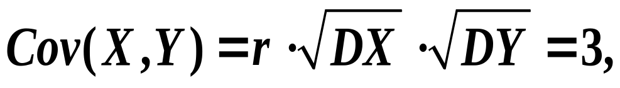
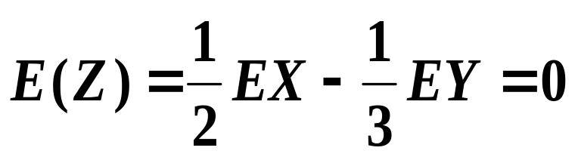
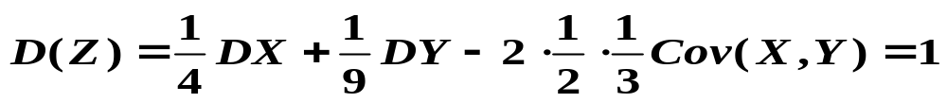

Slide 9
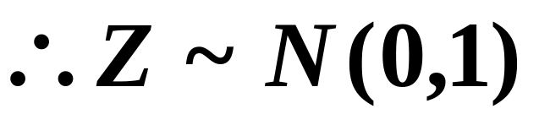
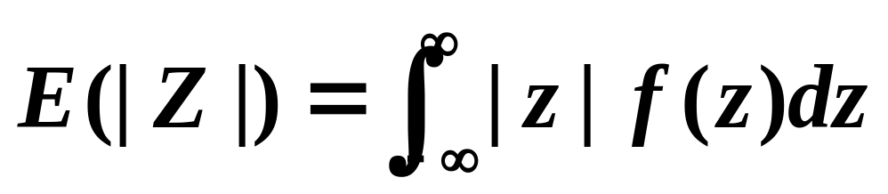
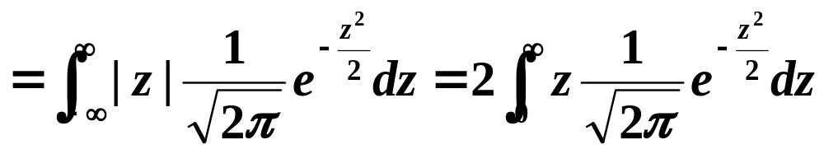
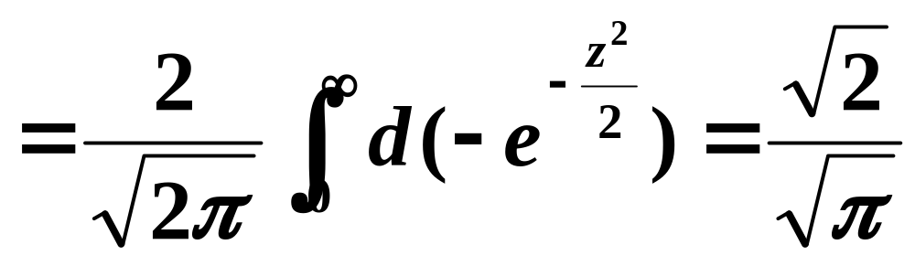
由定理5.8

Slide 10

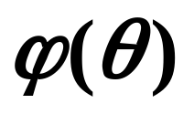

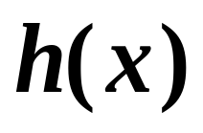
§5.4自然指数分布族
定义5.4 若存在
上的实值函数
以及不依赖于 的函数
，非退化的随
机变量X有概率分布或概率密度函数
则称X服从自然指数分布族分布，其中
叫自然参数，H叫自然参数空间，称
为累积量母函数，G为支撑集，且G不依赖
于

Slide 11
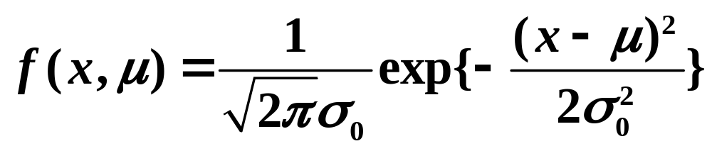
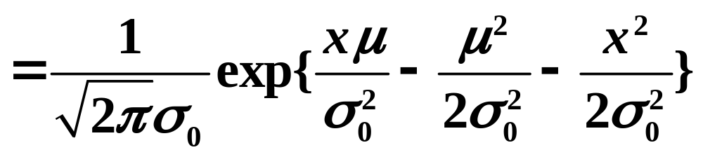
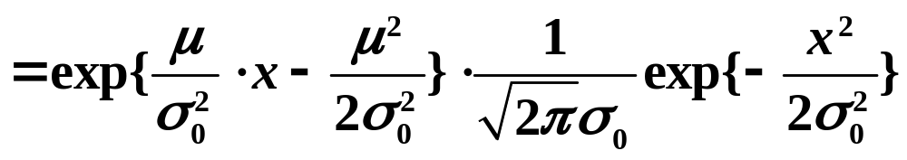
自然指数分布族举例
方差已知时的正态分布

Slide 12
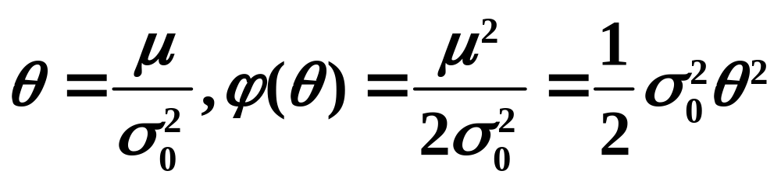
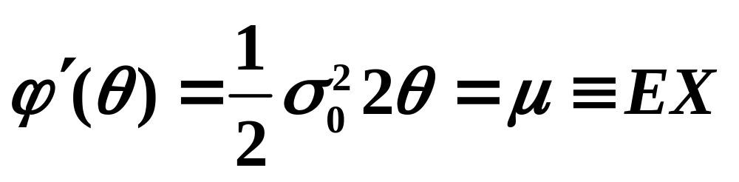
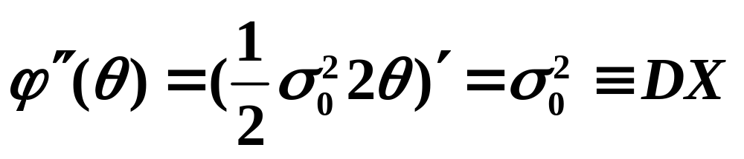

Slide 13
定理5.9
若X服从自然指数分布族分布,
则
称V(m)为X的方差函数

Slide 14
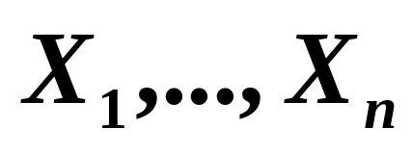
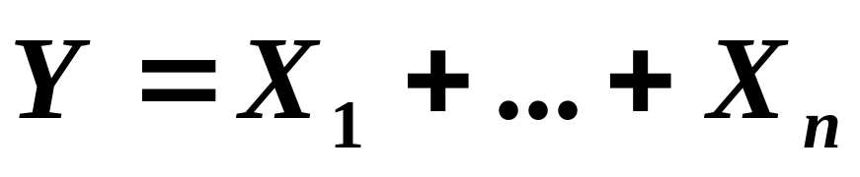
定理5.10
若
独立同分布于一个自然
指数分布族分布,其方差函数为V(m),则
也服从同一个自然指
数分布族分布，且
E(Y)=nm, D(Y)=nV(m)

Slide 15
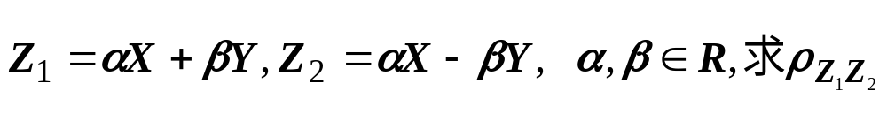
习题: X,Y独立同分布N(μ,σ²).

Slide 16



Slide 17




习题: X,Y独立同分布N(μ,σ²).U=max(X,Y),V=min(X,Y),
求U,V的期望.
解:直接按照确定积分区域的方法计算比较烦琐.
令:Z=X-Y. X,Y互相独立,故Z服从正态分布.即Z~N(0,2 σ²).

Slide 18










~
练习一 :设
解:
（1）当b>0时，

Slide 19






（2）当b<0时，
综合起来，对于 有

Slide 20



练习二：
1、设随机变量X ∼N(0,1)，Y∼U(0,1)，Z∼B(5,0.5),且X，Y，Z独立，求随机变量U=(2X+3Y)(4Z-1)的数学期望.
答:
2、 设随机变量X₁, X₂,…,X_{n}相互独立，且均服从
N(μ,σ²)分布，求随机变量
的数学期望.
答:

